Slide 1



SNS 週間レポート テンプレート
組織/団体名 | 名前
住所 | 住所
電話番号 | 電話番号
メール アドレス | メール アドレス
報告週初日 | YY/MM/DD
レポート作成者 | 名前
SNS 週間レポート プレゼンテーション
プロジェクト レポート

Slide 2
SNS 週間レポート サマリー
Facebook | ￥0 |  | YouTube | ￥0 |  | Instagram | ￥0 |  | X | ￥0
0 | 0% 増 |  | 0 | 0% 増 |  | 0 | 0% 増 |  | 0 | 0% 増
クリック数 | 今週 |  | クリック数 | 今週 |  | クリック数 | 今週 |  | クリック数 | 今週
0 | 0% 増 |  | 0 | 0% 増 |  | 0 | 0% 増 |  | 0 | 0% 増
インプレッション数 | 今週 |  | インプレッション数 | 今週 |  | インプレッション数 | 今週 |  | インプレッション数 | 今週
0 | 0% 増 |  | 0 | 0% 増 |  | 0 | 0% 増 |  | 0 | 0% 増
登録者数 | 今週 |  | 登録者数 | 今週 |  | 登録者数 | 今週 |  | 登録者数 | 今週
0 | 0% 増 |  | 0 | 0% 増 |  | 0 | 0% 増 |  | 0 | 0% 増
いいね数 | 今週 |  | いいね数 | 今週 |  | いいね数 | 今週 |  | いいね数 | 今週
SNS 週間レポート サマリー
プロジェクト レポート

Slide 3
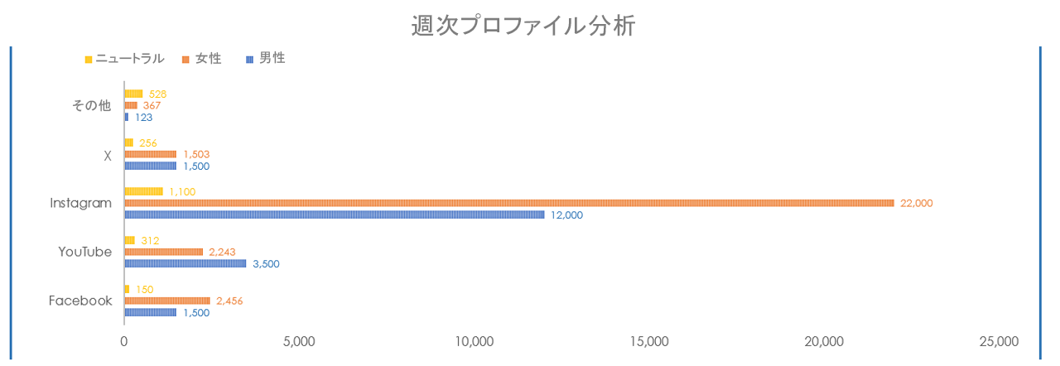
週間プロファイル分析
このスライドを描画するには、このテンプレートの Excel バージョンにある SNS 週間プロファイル分析グラフのスクリーンショットを撮影する必要があります。
プロジェクト レポート
SNS 週間プロファイル分析

Slide 4
プロファイル データ
プロジェクト レポート
プロファイル データ

Slide 5
免責条項 Smartsheet がこの Web サイトに掲載している記事、テンプレート、または情報などは、あくまで参考としてご利用ください。Smartsheet は、情報の最新性および正確性の確保に努めますが、本 Web サイトまたは本 Web サイトに含まれる情報、記事、テンプレート、あるいは関連グラフィックに関する完全性、正確性、信頼性、適合性、または利用可能性について、明示または黙示のいかなる表明または保証も行いません。かかる情報に依拠して生じたいかなる結果についても Smartsheet は一切責任を負いませんので、各自の責任と判断のもとにご利用ください。
プロジェクト レポート

